Slide 1
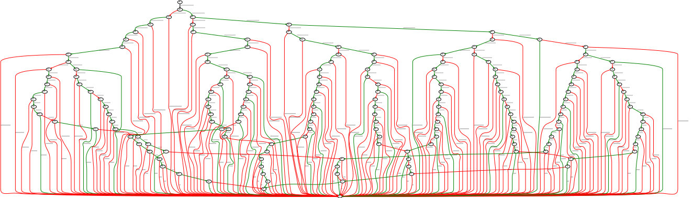
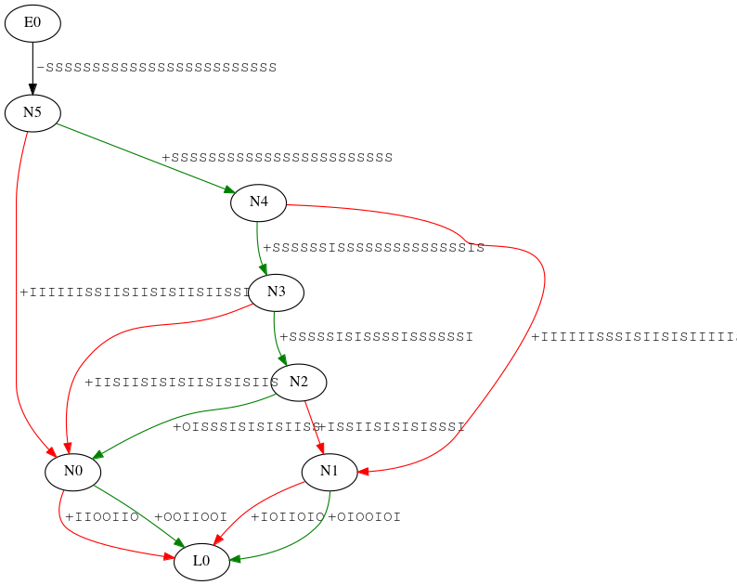
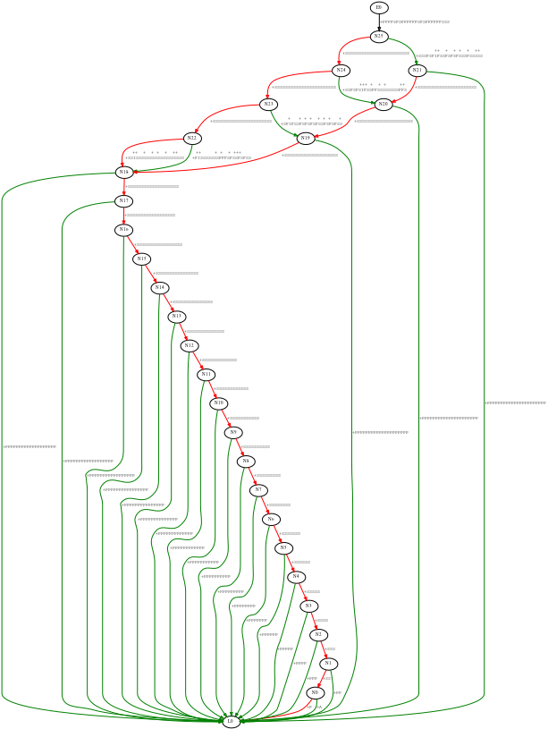
Il y a 2 ans
Aujourd’hui
Il y a 1 ans
Copyright © Joan Thibault 2017

Slide 2
Porte blanche = Tu survis
Porte grise = Tu meurt
Fleche verte = le chemin de gauche
Fleche rouge = le chemin de droite
START

Slide 3
(Bryant) Etape I : on fusionne les sous-labyrinthes identiques
Fleche rouge = le chemin de droite
Fleche verte = le chemin de gauche
Porte grise = Tu meurt
Porte blanche = Tu survis
START

Slide 4
(Bryant) Etape I : on fusionne les sous-labyrinthes identiques
Fleche rouge = le chemin de gauche
Fleche verte = le chemin de droite
Porte grise = Tu meurt
Porte blanche = Tu survis
Fleche rouge = le chemin de droite
Fleche verte = le chemin de gauche
Porte grise = Tu meurt
Porte blanche = Tu survis
START

Slide 5
(Bryant) Etape I : on fusionne les sous-labyrinthes identiques
Fleche rouge = le chemin de gauche
Fleche verte = le chemin de droite
Porte grise = Tu meurt
Porte blanche = Tu survis
Fleche rouge = le chemin de droite
Fleche verte = le chemin de gauche
Porte grise = Tu meurt
Porte blanche = Tu survis
START

Slide 6
(Bryant) Etape I : on fusionne les sous-labyrinthes identiques
Fleche rouge = le chemin de gauche
Fleche verte = le chemin de droite
Porte grise = Tu meurt
Porte blanche = Tu survis
Fleche rouge = le chemin de droite
Fleche verte = le chemin de gauche
Porte grise = Tu meurt
Porte blanche = Tu survis
START

Slide 7
(Bryant) Etape I : on fusionne les sous-labyrinthes identiques
Fleche rouge = le chemin de gauche
Fleche verte = le chemin de droite
Porte grise = Tu meurt
Porte blanche = Tu survis
Fleche rouge = le chemin de droite
Fleche verte = le chemin de gauche
Porte grise = Tu meurt
Porte blanche = Tu survis
START

Slide 8
(Bryant) Etape I : on fusionne les sous-labyrinthes identiques
Fleche rouge = le chemin de gauche
Fleche verte = le chemin de droite
Porte grise = Tu meurt
Porte blanche = Tu survis
Fleche rouge = le chemin de droite
Fleche verte = le chemin de gauche
Porte grise = Tu meurt
Porte blanche = Tu survis
START

Slide 9
(Bryant) Etape 2 : on numerote les decisions
3
3
3
3
2
2
2
2
1
1
0
Fleche rouge = le chemin de gauche
Fleche verte = le chemin de droite
Porte grise = Tu meurt
Porte blanche = Tu survis
Fleche rouge = le chemin de droite
Fleche verte = le chemin de gauche
Porte grise = Tu meurt
Porte blanche = Tu survis
START

Slide 10
(Bryant) Etape 3 : on retire les decisions inutiles
3
3
2
2
2
2
1
1
0
Fleche rouge = le chemin de gauche
Fleche verte = le chemin de droite
Porte grise = Tu meurt
Porte blanche = Tu survis
Fleche rouge = le chemin de droite
Fleche verte = le chemin de gauche
Porte grise = Tu meurt
Porte blanche = Tu survis
START

Slide 11
(Complentation) Etape 1 : on ne garde que la porte blanche
Ce symbole indique que la
couleur des portes est inversee
3
3
2
2
2
2
1
1
0
Fleche rouge = le chemin de gauche
Fleche verte = le chemin de droite
Porte grise = Tu meurt
Porte blanche = Tu survis
Fleche rouge = le chemin de droite
Fleche verte = le chemin de gauche
Porte grise = Tu meurt
Porte blanche = Tu survis
START

Slide 12
(Complentation) Etape 2 : on propage les inverseurs vers le
haut pour garentir que les fleches vertes ne sont pas inversees
Ce symbole indique que la
couleur des portes est inversee
3
3
2
2
2
2
1
1
0
Fleche rouge = le chemin de gauche
Fleche verte = le chemin de droite
Porte grise = Tu meurt
Porte blanche = Tu survis
Fleche rouge = le chemin de droite
Fleche verte = le chemin de gauche
Porte grise = Tu meurt
Porte blanche = Tu survis
START

Slide 13
(Complentation) Etape 2 : on propage les inverseurs vers le
haut pour garentir que les fleches vertes ne sont pas inversees
3
3
Ce symbole indique que la
couleur des portes est inversee
2
2
2
2
1
1
0
Fleche rouge = le chemin de gauche
Fleche verte = le chemin de droite
Porte grise = Tu meurt
Porte blanche = Tu survis
Fleche rouge = le chemin de droite
Fleche verte = le chemin de gauche
Porte grise = Tu meurt
Porte blanche = Tu survis
START

Slide 14
(Complentation) Etape 2 : on propage les inverseurs vers le
haut pour garentir que les fleches vertes ne sont pas inversees
3
3
2
2
2
2
Ce symbole indique que la
couleur des portes est inversee
1
1
0
Fleche rouge = le chemin de gauche
Fleche verte = le chemin de droite
Porte grise = Tu meurt
Porte blanche = Tu survis
Fleche rouge = le chemin de droite
Fleche verte = le chemin de gauche
Porte grise = Tu meurt
Porte blanche = Tu survis
START

Slide 15
On n’oublie pas de fusionner les sous-labyrinthes identiques
3
3
2
2
2
2
Ce symbole indique que la
couleur des portes est inversee
1
1
0
Fleche rouge = le chemin de gauche
Fleche verte = le chemin de droite
Porte grise = Tu meurt
Porte blanche = Tu survis
Fleche rouge = le chemin de droite
Fleche verte = le chemin de gauche
Porte grise = Tu meurt
Porte blanche = Tu survis
START

Slide 16
On n’oublie pas de fusionner les sous-labyrinthes identiques
3
3
2
2
2
Ce symbole indique que la
couleur des portes est inversee
1
1
0
Fleche rouge = le chemin de gauche
Fleche verte = le chemin de droite
Porte grise = Tu meurt
Porte blanche = Tu survis
Fleche rouge = le chemin de droite
Fleche verte = le chemin de gauche
Porte grise = Tu meurt
Porte blanche = Tu survis
START

Slide 17
On n’oublie pas de fusionner les sous-labyrinthes identiques
3
2
2
2
Ce symbole indique que la
couleur des portes est inversee
1
1
0
Fleche rouge = le chemin de gauche
Fleche verte = le chemin de droite
Porte grise = Tu meurt
Porte blanche = Tu survis
Fleche rouge = le chemin de droite
Fleche verte = le chemin de gauche
Porte grise = Tu meurt
Porte blanche = Tu survis
START

Slide 18
Etat de L’Art dans depuis les annees 2000
3
2
2
2
1
1
0
Fleche rouge = le chemin de gauche
Fleche verte = le chemin de droite
Porte grise = Tu meurt
Porte blanche = Tu survis
Fleche rouge = le chemin de droite
Fleche verte = le chemin de gauche
Porte grise = Tu meurt
Porte blanche = Tu survis
START

Slide 19
(Modele 1) Etape 1 : pour tout les chemins menant a
une porte on precise le nombre de decisions inutiles
3
2
2
2
1
1
0
Fleche rouge = le chemin de gauche
Fleche verte = le chemin de droite
Porte grise = Tu meurt
Porte blanche = Tu survis
Fleche rouge = le chemin de droite
Fleche verte = le chemin de gauche
Porte grise = Tu meurt
Porte blanche = Tu survis
START

Slide 20
(Modele 1) Etape 1 : pour tout les chemins menant a
une porte on precise le nombre de decisions inutiles
La prochaine decision est inutile :
Pas significative
P
P
Il n’y a plus de decisions a prendre
3
2
2
2
1
1
0
Fleche rouge = le chemin de gauche
Fleche verte = le chemin de droite
Porte grise = Tu meurt
Porte blanche = Tu survis
Fleche rouge = le chemin de droite
Fleche verte = le chemin de gauche
Porte grise = Tu meurt
Porte blanche = Tu survis
START

Slide 21
(Modele 1) Etape 2 : on fait remonter les variables inutiles
La prochaine decision est inutile :
Pas significative
P
P
Il n’y a plus de decisions a prendre
3
2
2
2
1
1
0
Fleche rouge = le chemin de gauche
Fleche verte = le chemin de droite
Porte grise = Tu meurt
Porte blanche = Tu survis
Fleche rouge = le chemin de droite
Fleche verte = le chemin de gauche
Porte grise = Tu meurt
Porte blanche = Tu survis
START

Slide 22
(Modele 1) Etape 2 : on fait remonter les variables inutiles
Il n’y a plus de decisions a prendre
2
3
S
S
S
S
La prochaine decisions est utile:
Significative
La prochaine decision est utile
la suivante est inutile
2
2
SP
SP
1
1
0
Fleche rouge = le chemin de gauche
Fleche verte = le chemin de droite
Porte grise = Tu meurt
Porte blanche = Tu survis
Fleche rouge = le chemin de droite
Fleche verte = le chemin de gauche
Porte grise = Tu meurt
Porte blanche = Tu survis
START

Slide 23
(Modele 1) Etape 2 : on fait remonter les variables inutiles
Il n’y a plus de decisions a prendre
2
3
La prochaine decision est utile
S
S
S
S
S
S
1
2
2
Les deux prochaines decisions
sont utiles, la suivante est inutile
SSP
SS
SS
Les deux prochaines
decisions sont utiles
1
0
Fleche rouge = le chemin de gauche
Fleche verte = le chemin de droite
Porte grise = Tu meurt
Porte blanche = Tu survis
Fleche rouge = le chemin de droite
Fleche verte = le chemin de gauche
Porte grise = Tu meurt
Porte blanche = Tu survis
START

Slide 24
(Modele 1) Etape 2 : on fait remonter les variables inutiles
Il n’y a plus de decisions a prendre
2
3
La prochaine decision est utile
S
S
S
S
S
S
1
2
2
Les deux prochaines decisions
sont utiles, la suivante est inutile
SSP
SS
SS
1
SSS
Les trois prochaines
decisions sont utiles
0
Fleche rouge = le chemin de gauche
Fleche verte = le chemin de droite
Porte grise = Tu meurt
Porte blanche = Tu survis
Fleche rouge = le chemin de droite
Fleche verte = le chemin de gauche
Porte grise = Tu meurt
Porte blanche = Tu survis
START

Slide 25
(Modele 1) Etape 2 : on fait remonter les variables inutiles
Il n’y a plus de decisions a prendre
2
3
La prochaine decision est utile
S
S
S
S
S
S
1
2
2
Les deux prochaines decisions
sont utiles, la suivante est inutile
SSP
SS
SS
1
SSS
Les trois prochaines
decisions sont utiles
0
Les quatre prochaines
decisions sont utiles
SSSS
Fleche rouge = le chemin de gauche
Fleche verte = le chemin de droite
Porte grise = Tu meurt
Porte blanche = Tu survis
Fleche rouge = le chemin de droite
Fleche verte = le chemin de gauche
Porte grise = Tu meurt
Porte blanche = Tu survis
START

Slide 26
(Modele 1) Etape 2 : on oublie les numero de decisions
2
3
S
S
S
S
S
S
1
2
2
SSP
SS
1
SS
0
SSS
SSSS
Fleche rouge = le chemin de gauche
Fleche verte = le chemin de droite
Porte grise = Tu meurt
Porte blanche = Tu survis
Fleche rouge = le chemin de droite
Fleche verte = le chemin de gauche
Porte grise = Tu meurt
Porte blanche = Tu survis
START

Slide 27
(Modele 1) Etape 2 : on oublie les numero de decisions
S
S
S
S
S
S
SSP
SS
SS
SSS
SSSS
Fleche rouge = le chemin de gauche
Fleche verte = le chemin de droite
Porte grise = Tu meurt
Porte blanche = Tu survis
Fleche rouge = le chemin de droite
Fleche verte = le chemin de gauche
Porte grise = Tu meurt
Porte blanche = Tu survis
START

Slide 28
On n’oublie pas de fusionner les sous-labyrinthes identiques
S
S
S
S
S
S
SSP
SS
SS
SSS
SSSS
Fleche rouge = le chemin de gauche
Fleche verte = le chemin de droite
Porte grise = Tu meurt
Porte blanche = Tu survis
Fleche rouge = le chemin de droite
Fleche verte = le chemin de gauche
Porte grise = Tu meurt
Porte blanche = Tu survis
START

Slide 29
On n’oublie pas de fusionner les sous-labyrinthes identiques
S
S
S
S
SS
SS
SSP
SSS
SSSS
Fleche rouge = le chemin de gauche
Fleche verte = le chemin de droite
Porte grise = Tu meurt
Porte blanche = Tu survis
Fleche rouge = le chemin de droite
Fleche verte = le chemin de gauche
Porte grise = Tu meurt
Porte blanche = Tu survis
START

